Slide 1
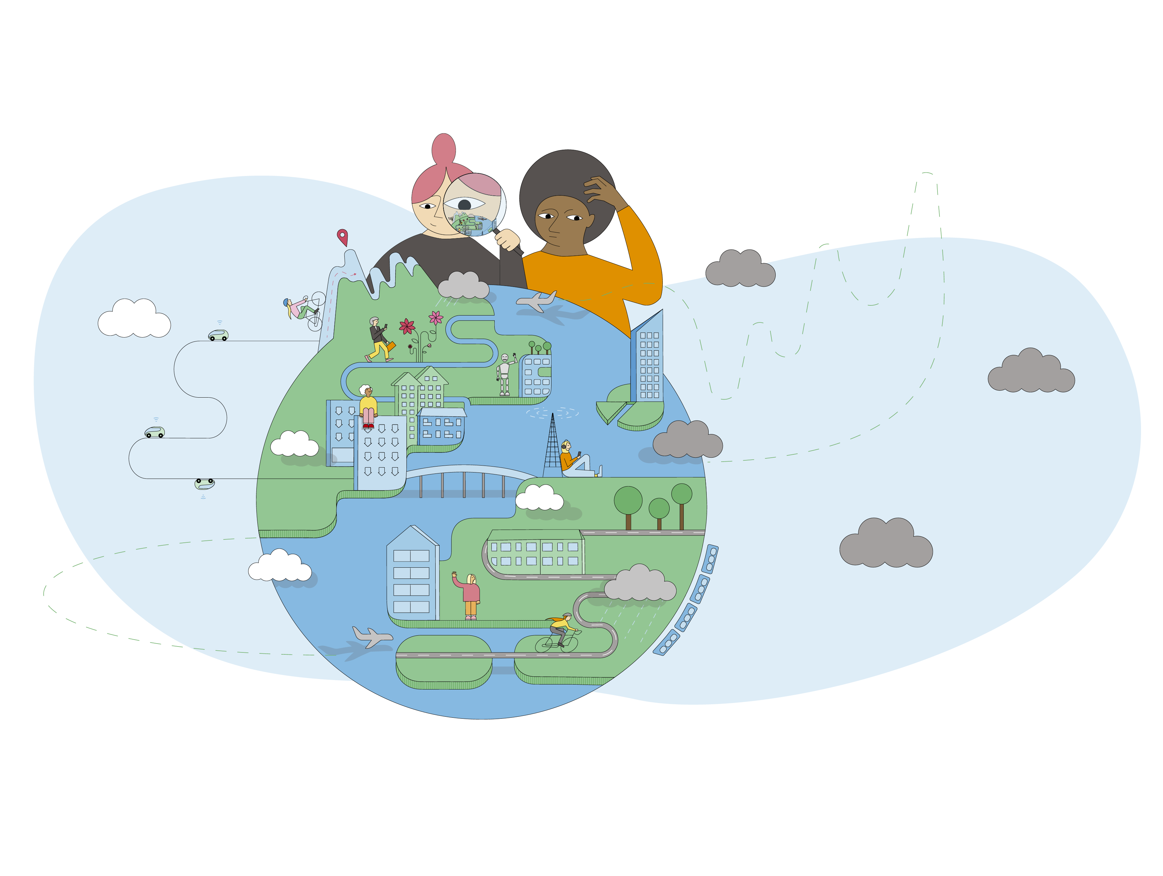
TREND- OCH
OMVÄRLDSANALYS i
Mölndals stad 2021
WORKSHOP
Notes:
Vid frågor, kontakta gärna Cecilia Rignell, utvecklingsledare, på e-post: cecilia.rignell@molndal.se

Slide 2
INNEHÅLL
Syfte, vad ska vi göra idag?
Vad är en trend- och omvärldsanalys?
Megatrender och trender
Dags för workshop!
Notes:
Välkomna till denna workshop där vi tillsammans ska bryta ner och diskutera de megatrender och trender som presenteras i årets trend- och omvärldsanalys.

Slide 3
SYFTE, VAD SKA VI GÖRA IDAG?
Få en tydligare bild av vilka trender vi ser som påverkar kommunal verksamhet med sikte på 2030.
Att fundera på hur förändringar i omvärlden kan komma att påverka vår egen verksamhet.
Att utifrån den kunskapen fundera på hur vi kan planera, fatta kloka beslut och göra prioriteringar kring vår verksamhet.
Notes:
Vi ska diskutera och bryta ner trenderna och göra dem konkreta för vår verksamhet
Resultatet kan användas vid framtagandet av verksamhetsplan, mer långsiktig planering eller som diskussionsunderlag.

Slide 4
KORTA FAKTA OM TREND- OCH OMVÄRLDSANALYSEN 2021
Första analysen som behandlar hela Mölndals stad.
Analyserar trender som påverkar vår verksamhet på kort och lång sikt.
Ska bidra till gemensam kunskap och kunna vara såväl ett diskussionsunderlag som ett stöd i verksamhetsplanering.
Består av en analys, en kortversion och arbetsmaterial.
Presenteras på www.molndal.se/omvarld
Notes:
Trend- och omvärldsanalysen börjar med ett förord samt medskick av stadsdirektör Mio Saba. I medskicken summeras de viktigaste iakttagelserna utifrån trend- och omvärldsanalysen.
Sedan följer en ekonomisk utblick och ett kort avsnitt om coronapandemins påverkan
Därefter följer själva analysdelen - vi utgår i vår analys från megatrender och trender som SKR har arbetat fram tillsammans med Kairos Future AB.

Slide 5
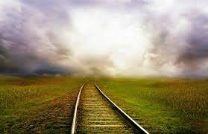
MEGATRENDER
En megatrend är en större trend som påverkar samhällsutvecklingen i stort och som vi i många fall har begränsad möjlighet att påverka.
De fem megatrenderna är:
Globalisering
Demografisk utveckling
Klimatförändringar
Teknikutveckling
Värderingsförändringar
Notes:
Vi utgår i vår analys från megatrender och trender som SKR har arbetat fram tillsammans med Kairos Future AB. En megatrend är en större trend som påverkar samhällsutvecklingen i stort och som vi i många fall har begränsad möjlighet att påverka. En trend är, till skillnad från en megatrend, mer påverkbar, geografiskt avgränsad och påverkar delar av samhället. Både megatrender och trender är också drivkrafter för andra trender i en sammanflätad process.

Slide 6
TRENDER En trend är, till skillnad från en megatrend, mer påverkbar, geografiskt avgränsad och påverkar delar av samhället. 13 trender som SKR och Kairos Future AB ser påverkar det kommunala uppdraget med sikte på 2030:
Minskat lokalt och regionalt handlingsutrymme
Stigande förväntningar på välfärden
Hårdare konkurrens om kompetens
Ökad polarisering
Ökad bostadsbrist
Ökat fokus på landsbygden
Förändrat medielandskap
Minskad tillit
Ökade möjligheter att effektivisera med ny teknik (slås ihop med megatrenden Teknik)
Ökat kommunalt fokus på integration
Ökad osäkerhet i världen
Fler geopolitiska konflikter
Från kunskaps- till nätverkssamhälle
Notes:
Både megatrender och trender är också drivkrafter för andra trender och för varandra i en sammanflätad process.
De trenderna som är markerade med fet stil är de som vi behandlar i Trend- och omvärldsanalysen för Mölndals stad 2021. De har prioriterarats av stadsdirektörens ledningsgrupp utifrån vilka trender om är mest intressanta för Mölndals del. Det betyder inte att de andra är ointressanta, endast att de inte behandlas i denna analysen. Inför nästa analys kommer det göras en ny prioritering, där fler funktioner i organisationen kommer att ha möjlighet att vara med i processen.

Slide 7
EN PUSSELBIT I UTVECKLING OCH VERKSAMHETSPLANERING
Vad säger våra kommunfullmäktigemål?
Dialog,
prioritering,
besluts-
underlag
Vilken är nämndens viljeinriktning?
Vilka är våra största problem och viktigaste utmaningar?
Vilka är våra ambitioner och resurser?
Analys,
förutsättningar
Vad säger Mölndal Vision 2022 och våra styrdokument?
Vilka är behoven hos de vi finns till för?
Vilka trender påverkar oss?
Dialog med medarbetare och chefer
Vad händer i omvärlden?
Hur ser våra resultat ut?
Notes:
Trend- och omvärldsanalysen är en pusselbit av många som man behöver ha med sig in i sin planering.
Vår resa mot visionen och våra mål påverkas av omvärlden.
Trend och omvärldsanalysen hjälper oss att förstå och planera utifrån framtida förutsättningar . Den ger oss ett proaktivt förhållningssätt.
Genom hur vi verksamhetsplanerar, genom våra mål och aktiviteter skapar vi en smartare och mer resurseffektiv väg mot visionen.
Det vi får fram hjälper oss att göra rätt prioriteringar i verksamheten, i rätt tid, till nytta för Mölndalsbon.

Slide 8
WORKSHOP

Slide 9
FÖRBEREDELSER
Ni ska, helst på förhand, ha valt ut och fördelat de prioriterade trenderna på olika grupper. Lämplig gruppstorlek: 3-4 personer. Gruppen ska ha läst om sin trend i analysen innan arbetet börjar.
Titta eventuellt på filmen SKR:s prioriterade trender (länk)
Använd er av det separata arbetsmaterialet – du hittar det här (länk).
Presentera för varandra.
Notes:
Du som leder workshopen ska på förhand välja ut de megatrender och trender som har störst relevans för din verksamhet. Det är trender i den nära omvärlden som påverkar Mölndal på vägen mot 2030. De påverkar inte bara Mölndal och dess invånare och näringsliv, utan många av stadens verksamheter direkt.
De valda trenderna delas ut till grupper om 3-4 personer i förväg så att de kan läsa texten om sin egen trend. Det finns en kortversion för varje trend och en längre fullständig version. Vi rekommenderar att alla läser alla kortversioner. Om det inte finns tid för alla att läsa den fullständiga analysen går det bra att varje grupp endast läser den långa versionen om den trend som den gruppen ska jobba med (och alla kortversioner).
Om ni har tid - titta gärna på filmen om SKR:s prioriterade trender (länk). Den är ca 8 minuter lång.
Mer instruktioner finns i det separata arbetsdokumentet.
Saknar ni något i texten får ni så klart ta med det perspektivet också!

Slide 10
DAGS FÖR WORKSHOP
Arbetsgången steg för steg:
Inled med att gå igenom power-point-presentationen
Se filmen från SKR om trenderna
Förse deltagarna med arbetsmaterial och gröna och röda pluppar.
Var så goda att börja ☺ Arbeta igenom arbetsmaterialet steg för steg (steg 1-4 eller steg 1-5)
Återsamlas för att höra vad alla grupperna har kommit fram till.
Gemensam reflektion och analys: ”Vilka är våra viktigaste vägval inför framtiden?
Notes:
Mer instruktioner finns i det separata arbetsdokumentet.
Nu ska ni fundera kring vad trenderna innebär för just er verksamhet.
Vad behöver vi förstå/göra eller kanske inte göra utifrån det som sker.

Slide 11
WORKSHOP – SÅ HÄR GÅR DET TILL
Fråga 1: Vilka konsekvenser har trenden för er verksamhet?
Identifiera konsekvenser av trenderna för er verksamhet.
Fråga 2: Värdera konsekvenserna
Välj ut intressanta konsekvenser från fråga 1.
Fundera på hur hög sannolikheten är för att den kommer att påverka er verksamhet? Hur stor betydelse kommer den att ha för verksamheten?
Fråga 3: Hur kan vi hantera dessa konsekvenser?
Välj ut några av de konsekvenser ni har bedömt som både viktiga och sannolika.
Prioritera konsekvenserna sinsemellan efter hur stor påverkan de har på verksamheterna
Bestäm om de utgör ett hot eller en möjlighet
Fastställ inom vilken tidshorisont den påverkar verksamheten. Hur snabbt måste vi agera?
Hur behöver vi agera?
Vilka resurser krävs för att möta trenden på ett önskvärt sätt?
Övriga kommentarer
Fråga 4: Vilka av konsekvenserna tar vi med oss till vår kommande planering?
Hur ska vi arbeta vidare med konsekvensen?
Vem är ansvarig?
När ska det vara klart?
Notes:
Nu ska ni fundera kring vad trenderna innebär för just er verksamhet.
Vad behöver vi förstå/göra eller kanske inte göra utifrån det som sker.
Tidsperspektivet i diskussionen beror på ert eget syfte med workshopen – är syftet främst ett underlag till kommande års verksamhetsplanering är tidshorisonten kanske 1-3 år. Är syftet mer allmän framtidsspaning, att väcka tankar och fungera som diskussionsunderlag kan tidsperspektivet vara längre, t ex 5-10 år.

